Slide 1
Мобильное приложение
Презентацию подготовил: студент группы БВТ 2003 Гамарник Владимир

Slide 2
Описание работы
В данной работе требовалось создать мобильное приложение, которое бы соответствовало ТЗ данного проекта, а также необходимо реализовать экраны для работы с данным приложение.

Slide 3
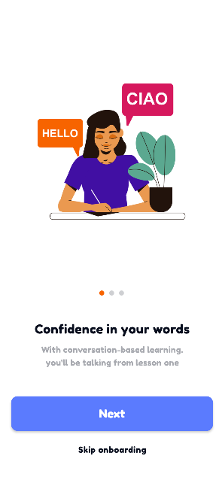
Примеры работы приложения
Здесь изображен экран приветствия, который выводится при непосредственно запуске приложения.

Slide 4
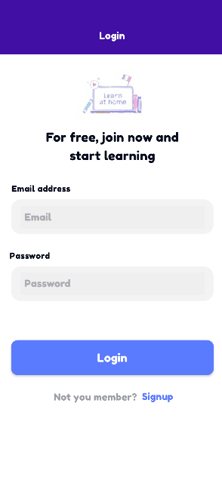
Примеры работы приложения
На данном скриншоте представлена работа системы авторизации пользователя.

Slide 5
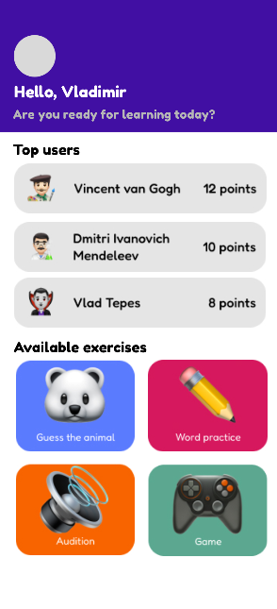
Примеры работы приложения
Здесь изображен главный экран приложения, в котором представлен топ пользователей с наибольшим количеством очков и занятия, где эти очки можно получать.

Slide 6
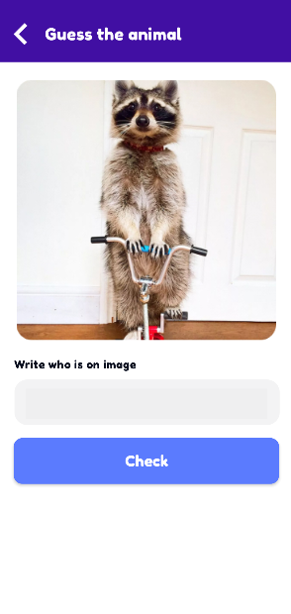
Примеры работы приложения
На данном скриншоте изображено одно из таких занятий, в котором нужно написать животное, изображенное на картинке.

Slide 7
Спасибо за внимание!

